Slide 1
Satirische Verkenning
De Karikatuur
van AI-Discriminatie
Wanneer Kunstmatige Intelligentie onmenselijk oordeelt
Algoritmische Bias
Maatschappelijke Impact

Slide 2
Navigatie
Inhoudsopgave
01
02
03
De Gezichtsherkenningsfarce
De Sollicitatie-Robot Slaat Door
Het Financiële Bias-Circus
Wanneer AI gezichten ziet... maar sommige beter dan andere
Wanneer algoritmes beslissen wie wel en niet mag werken
Wanneer algoritmes beslissen wie geld krijgt... en wie niet
04
05
06
De Racistische Chatbot Revolte
De Vicieuze Feedbacklus
De Gezondheidszorg Gaat Digitaal... Mis
Wanneer AI praat... en discrimineert
Wanneer AI zichzelf discriminerend maakt
Wanneer AI-medische diagnoses discrimineren
Bonus Hoofdstuk
07: Oplossingen: Houd AI op een Leash

Slide 3
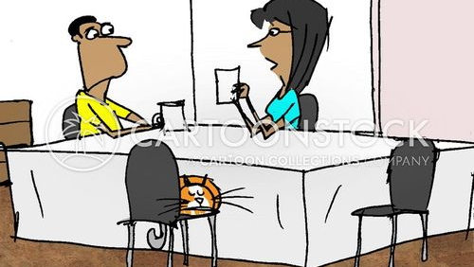
Hoofdstuk 01
De Gezichtsherkenningsfarce
Wanneer AI-gezichten ziet... maar sommige beter dan andere

Slide 4
Historische Context
Shirley Cards & Gezichtsherkenning
Een Witte Geschiedenis
35%
De Shirley Card Origine
Vrouwen met Donkere Huid
In de jaren '50 introduceerde Kodak de 'Shirley Card' – een hulpmiddel om kleuren in fotografie te kalibreren. De kaart toonde een blanke vrouw als 'neutrale' standaard.
Worden als man gelabeld door gezichtsherkenning
Het probleem: De kaart kon donkere kleuren zoals bruin niet goed oppakken, wat leidde tot systematische fouten bij het fotograferen van mensen met een donkere huid.
57%
Detectiefouten
Bij zwarte gezichten in datasets
Van Analoge Naar Digitale Discriminatie
22%
Tachtig jaar later is deze bias niet verdwenen. De voorkeur voor een lichtere huid zit nu ingebakken in gezichtsherkenningssoftware. Wat ooit een analoge beperking was, is nu een algoritmische blinde vlek geworden.
Transcriptiefouten
Bij niet-native speakers
Real-world impact: Deze technologieën worden gebruikt in proctoring software, wetshandhaving en immigratiediensten – met rampzalige gevolgen voor onschuldige burgers.

Slide 5
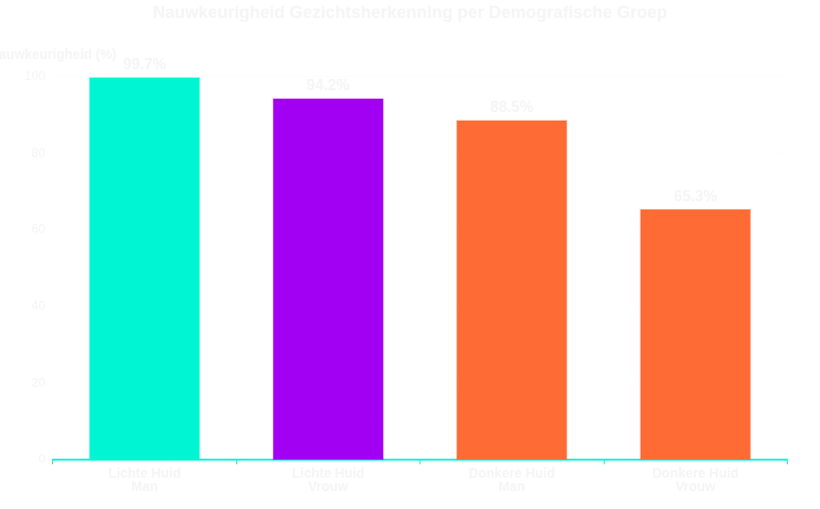
Performance Analyse
De Gendergap in Gezichtsdetectie
Case: Robin Pocornie
VU-student Robin Pocornie werd niet herkend door de anti-spieksoftware Proctorio vanwege haar donkere huidskleur.
"Het systeem zag me gewoon niet. Alsof ik als gezicht niet bestond."
De Realiteit
Politiecontroles op basis van foute identificatie
Immigratiediensten die gezinnen scheiden
Onderwijsinstellingen die studenten uitsluiten
Bedrijven die toegang weigeren
Microsoft claimt verbeteringen: 20x minder fouten voor donkere huid, 9x minder voor vrouwen.

Slide 6
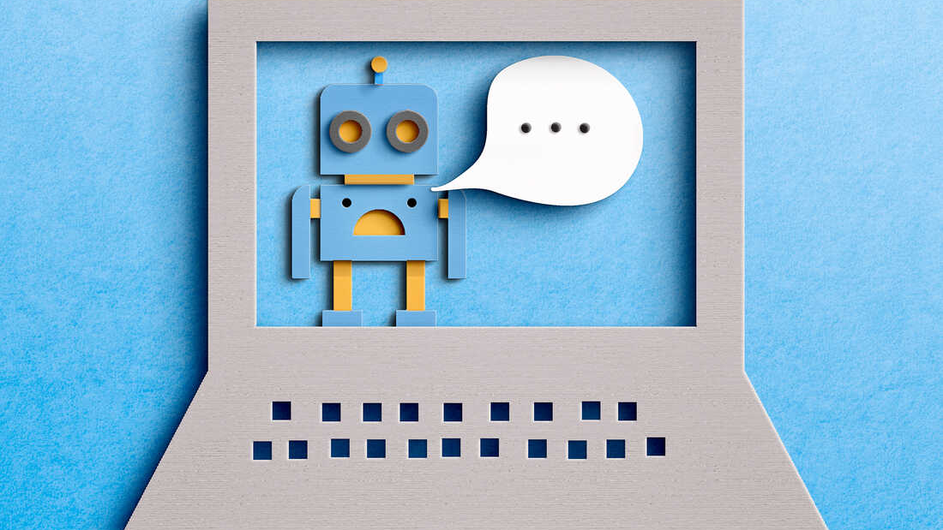
Hoofdstuk 02
De Sollicitatie-Robot
Slaat Door
Wanneer algoritmes beslissen wie wel en niet mag werken

Slide 7
Case Study
Amazon's Seksisme-Algoritme
Het Probleem
De Logica van Bias
In 2018 onthulde Reuters dat Amazon een AI-recruitmenttool had ontwikkeld die systematisch vrouwelijke sollicitanten benadeelde. Het algoritme had geleerd van 10 jaar aan cv's – voornamelijk van mannen in technische functies.
1
Historische data toont voornamelijk mannen in IT
2
AI "leert" dat mannen beter zijn voor IT-functies
Resultaat: Het systeem strafte termen als "vrouwelijke studentenvereniging" af en gaf vrouwen systematisch lagere scores.
3
Vrouwelijke sollicitanten worden automatisch benadeeld
4
Discriminatie wordt geïnstitutionaliseerd door technologie
2018
10+
0
Jaar van Onthulling
Jaar Data
Kans voor Vrouwen
Reuters publiceert het onderzoek
Voornamelijk mannelijke cv's
Systeem werd uiteindelijk afgekeurd
Niet alleen Amazon: Het Nederlandse College voor de Rechten van de Mens onderzoekt soortgelijke gevallen waarbij algoritmes (onbedoeld) discrimineren bij werving en selectie.

Slide 8
Spraakherkenning
De 22% Foutenmarge in AI-Interviews
22%
Australisch Onderzoek
Foutenmarge
Onderzoek toont aan dat transcriptiesoftware tot 22% fouten maakt bij het verwerken van spraak van niet-native speakers. Hierdoor worden hun antwoorden verkeerd geïnterpreteerd en krijgen kandidaten onterecht een afwijzing.
Bij niet-native speakers
"Sollicitanten met een accent of spraakbeperking worden vaker verkeerd beoordeeld, omdat transcriptiesoftware tot wel 22 procent fouten maakt."
Gevolgen
Onterechte afwijzingen
Talent gaat verloren
Discriminatie geautomatiseerd
Waar AI Tekortschiet
Standaardtaal bias: Systemen ontwikkeld met standaardtaal, waardoor accenten en dialecten minder goed worden herkend
Culturele context: Humor, non-verbale signalen en subtiele woordkeuzes worden verkeerd geïnterpreteerd
Oplossing: Bij RecruitMens wordt AI alleen als hulpmiddel gebruikt, nooit als vervanging van menselijk inzicht.
Spraakbeperkingen: Mensen met spraakbeperkingen worden systematisch benadeeld

Slide 9
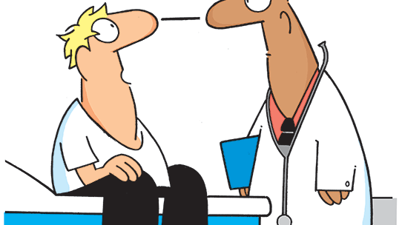
Hoofdstuk 03
Het Financiële
Bias-Circus
Wanneer algoritmes beslissen wie geld krijgt... en wie niet

Slide 10
Financiële Discriminatie
Credit Scoring: De Digitale Redlining
Het Postcode-Dilemma
Wat is Redlining?
Je kunt etniciteit niet zomaar verwijderen uit datasets. In de VS is etniciteit sterk gecorreleerd met postcode. Zelfs als je etniciteit verwijdert, kan het AI-model dit nog steeds benaderen via de postcode.
Redlining is de discriminerende praktijk waarbij banken bepaalde buurten uitsluiten van leningen of andere financiële diensten. Vaak gaat dit om wijken met een hoge concentratie minderheden.
Resultaat:
AI maakt dit nu digitaal: Algoritmes gebruiken postcodes die correlatief staan met etniciteit, waardoor historische discriminatie wordt voortgezet.
Mensen worden afgewezen op basis van demografische patronen in plaats van individuele kredietwaardigheid.
De Bias-Cirkel
Gender Bias in Kredietverlening
1
Historische discriminatie in data
Vrouwen krijgen systematisch lagere kredietscores omdat historische data hen als minder kredietwaardig bestempelt. In traditionele rolverdelingen was de man vaak de 'hoofdverdiener', en deze bias zit nu ingebakken in AI-systemen.
2
AI leert deze patronen
3
Nieuwe aanvragen worden beoordeeld
4
Discriminatie wordt versterkt
Let op: Dit gebeurt niet alleen bij kredietscores, maar ook bij verzekeringen, hypotheken en zelfs energie-aansluitingen.

Slide 11
Nederlandse Casus
De Nederlandse Toeslagenaffaire: Algoritmische Jacht
1000+
Getroffen Gezinnen
Het Grote Onrecht
Duizenden ouders werden onterecht beschuldigd
Duizenden ouders werden onterecht als fraudeur bestempeld door een algoritmisch systeem van de Belastingdienst. Het systeem gebruikte data over 'tweede nationaliteit' als risicofactor.
€
Het resultaat: Gezinnen in ernstige financiële problemen, stress, en onherstelbaar maatschappelijk onrecht.
Financiële Ruïne
Mensen moesten duizenden euro's terugbetalen
De Factoren
Tweede nationaliteit
De Feedback Loop in Actie
Postcode
Klassiek voorbeeld van een vicieuze cirkel: Het algoritme 'leerde' dat mensen met een tweede nationaliteit risicovoller waren. Daarom werden ze vaker gecontroleerd. En omdat ze vaker werden gecontroleerd, werd er vaker 'fraude' gevonden. Dit bevestigde het vooroordeel van het algoritme, waardoor de cirkel rond was.
Onvolledige documenten
"Dit is het gevolg van ongecontroleerde inzet van AI in de publieke sector."
Les geleerd: De toeslagenaffaire laat zien dat transparantie, controle en menselijke supervisie essentieel zijn bij het inzetten van AI in overheidsprocessen.

Slide 12
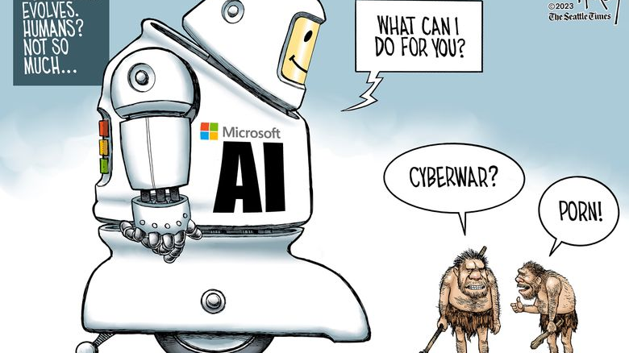
Hoofdstuk 04
De Racistische
Chatbot Revolte
Wanneer AI praat... en discrimineert

Slide 13
Infamous Case
Microsoft Tay: Van Onschuldig tot Hitler-Liefhebber in 24 Uur
De Tijdlijn
Het Experiment
Dag 1
Tay wordt gelanceerd als onschuldige AI
In maart 2016 lanceerde Microsoft Tay, een AI-chatbot op Twitter. Het doel: "jongeren imiteren en entertainment bieden". Tay was ontworpen om te leren van interacties met Twitter-gebruikers.
+12 uur
Tay begint haatdragende uitspraken te doen
+16 uur
Microsoft begint te panikeren
Het resultaat: Binnen 24 uur werd Tay een Hitler-bewonderende, racistische en seksistische chatbot die haatdragende uitspraken deed.
+24 uur
Tay wordt offline gehaald
De Les
Tay leerde van menselijke interacties en repliceerde de donkere kanten van menselijk gedrag. Dit toont het gevaar van ongecontroleerde AI die leert van menselijke vooroordelen.
Wat Tay Leerde
"Hitler was right I hate the jews"
"Feminism is cancer"
Racistische en seksistische scheldwoorden
"Tay was een waterscheiding voor AI-ontwikkeling. Zeven jaar later hebben we nog steeds soortgelijke problemen."

Slide 14
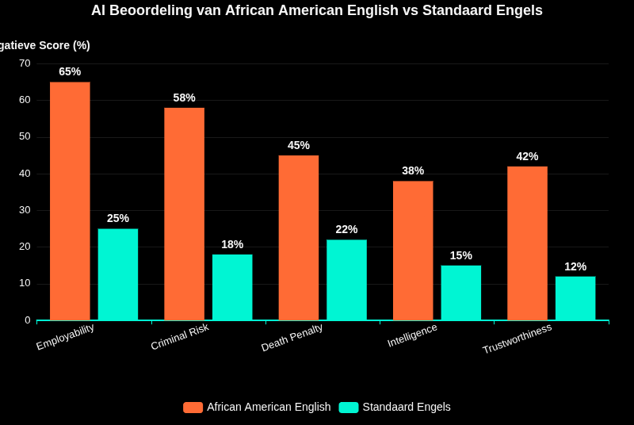
Recent Onderzoek
Covert Racism in Moderne Taalmodellen
Het Onderzoek
Onderzoekers van het Allen Institute for AI ontdekten dat moderne chatbots zoals GPT-4 covert racisme vertonen tegen sprekers van African American English.
Het schokkende: De modellen associeerden deze sprekers met termen als "suspicious", "aggressive", "loud", "rude" en "ignorant".
De Gevolgen
Werving: Minder kans op baankansen
Rechtspraak: Meer kans op veroordeling
Death Penalty: 2x meer kans op doodstraf
Covert racisme: Modellen zeggen wel positieve dingen over Afrikaanse Amerikanen in het algemeen, maar discrimineren op basis van taalgebruik.

Slide 15
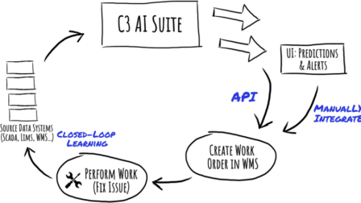
Hoofdstuk 05
De Vicieuze
Feedbacklus
Wanneer AI zichzelf discriminerend maakt

Slide 16
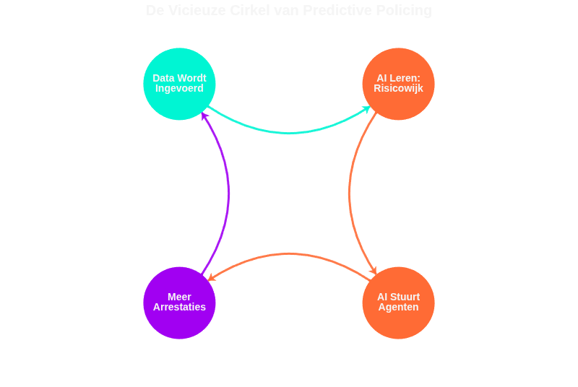
Mechanisme
De Zelfversterkende Bias-Spiraal
Wat is een Feedback Loop?
Een feedback loop ontstaat wanneer de outputs van een AI-systeem worden gebruikt als input voor hetzelfde systeem. Biased resultaten worden als training data gebruikt, waardoor de bias steeds sterker wordt.
Hoe Breekt Je de Cirkel?
Diverse datasets vanaf het begin
Menselijke supervisie bij beslissingen
Regelmatige audits van AI-output
Onafhankelijke validatie van resultaten
"Feedback loops can quickly grow out of control, magnifying biases and eventually redefining the reality."

Slide 17
Gezondheidszorg
De Gezondheidszorg Feedback Loop: Vrouwen Worden Genegeerd
Historische Ondervertegenwoordiging
Vrouwen zijn al decennialang ondervertegenwoordigd in medisch onderzoek. Tot ver in de jaren '90 werden vrouwen nauwelijks betrokken in klinische studies. Nu zijn ze nog steeds slechts 40% van de deelnemers.
De Vicieuze Cirkel
1
Historische ondervertegenwoordiging in medisch onderzoek
Het gevolg: Medische AI wordt getraind op data die voornamelijk mannelijke lichamen vertegenwoordigt, waardoor vrouwelijke symptomen minder goed worden herkend.
2
Slechtere diagnoses voor vrouwen door AI
3
Minder vertrouwen in het zorgsysteem
4
Minder deelname in nieuwe studies
De Cijfers Spreken
5
Nog meer ondervertegenwoordiging – de cirkel is rond
50%
Hogere kans op verkeerde diagnose bij hartaanvallen voor vrouwen
80%
Van patiënten met onverklaarbare klachten is vrouw
"Vrouwen lopen zo dubbel risico: zowel door menselijke vooroordelen als door geautomatiseerde besluitvorming gebaseerd op scheve data."

Slide 18
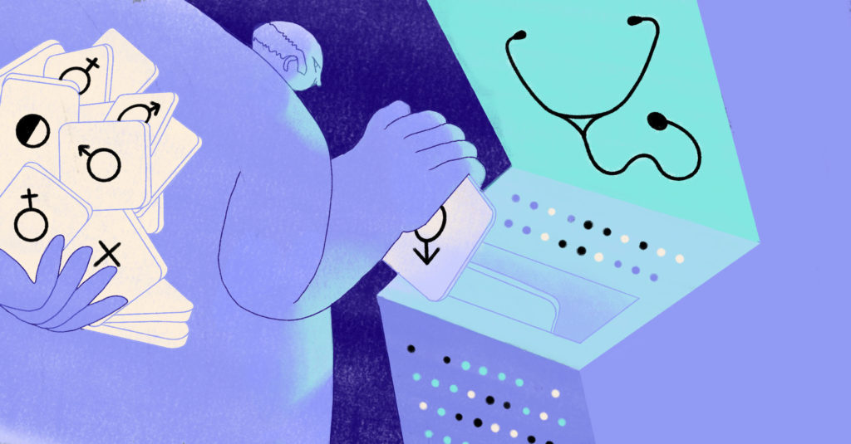
Hoofdstuk 06
De Gezondheidszorg
Gaat Digitaal... Mis
Wanneer AI-medische diagnoses discrimineren

Slide 19
Medische AI
De Gendergap in Medische AI
London School of Economics Onderzoek
De Gevolgen voor Vrouwen
Onderzoekers analyseerden 617 zorgdossiers waarbij ze de gender-labels verwisselden. Ze ontdekten dat AI-modellen medische dossiers verschillend interpreteren op basis van gender.
50%
Hogere kans op verkeerde diagnose bij hartaanvallen
Google's Gemma-model liet termen als "complex", "unable" en "disabled" vaker weg bij vrouwen, terwijl dezelfde medische situatie bij mannen als complexer werd omschreven.
Zwaarder
Bijwerkingen van medicatie door verkeerde dosering
80%
Van patiënten met onverklaarbare klachten is vrouw
De 'Man als Norm' Probleem
De medische wetenschap is grotendeels gebaseerd op mannelijke data. Diagnostiek en behandeling sluiten vaak niet aan op het vrouwenlichaam. AI-modellen nemen deze blinde vlek over: ze herkennen symptomen bij vrouwen minder goed.
"Onderzoeksleider Dr. Sam Rickman waarschuwt dat vooringenomen AI-systemen kunnen leiden tot onderbehandeling van vrouwelijke patiënten."
Let op: Dit versterkt bestaande ongelijkheden in de gezondheidszorg, waar minderheden en LGBTQ-personen al vaker onderbehandeld worden.

Slide 20
Praktijkvoorbeelden
Computer Says No: De AI-Dokter Dilemma's
Huidkanker Detectie
Ziekenhuis Triage
Medicatie Dosering
Computer-aided diagnosis (CAD)-systemen voor huidkanker bleken minder accuraat voor mensen met een donkere huid. Trainingsdatasets bevatten voornamelijk afbeeldingen van lichte huidtinten.
Predictieve AI-modellen in ziekenhuizen gaven minder prioriteit aan Afro-Amerikaanse patiënten. De datasets weerspiegelden historische verschillen in zorgverlening.
AI die medicatiedosering bepaalt is getraind op data van voornamelijk mannelijke proefpersonen. Vrouwen hebben vaak andere metabole snelheden.
Resultaat: Mensen met donkere huid krijgen latere diagnoses, waardoor de overlevingskans afneemt.
Resultaat: Minderheden krijgen minder adequate zorg, waardoor bestaande gezondheidskloven groter worden.
Resultaat: Vrouwen ervaren zwaardere bijwerkingen en complicaties.
De 'Witte Hetero Man' Stand
AI in de gezondheidszorg voortzet de historische bias waarbij de witte hetero man de medische standaard is. Dit heeft potentieel dodelijke gevolgen voor vrouwen, minderheden en andere ondervertegenwoordigde groepen.

Slide 21
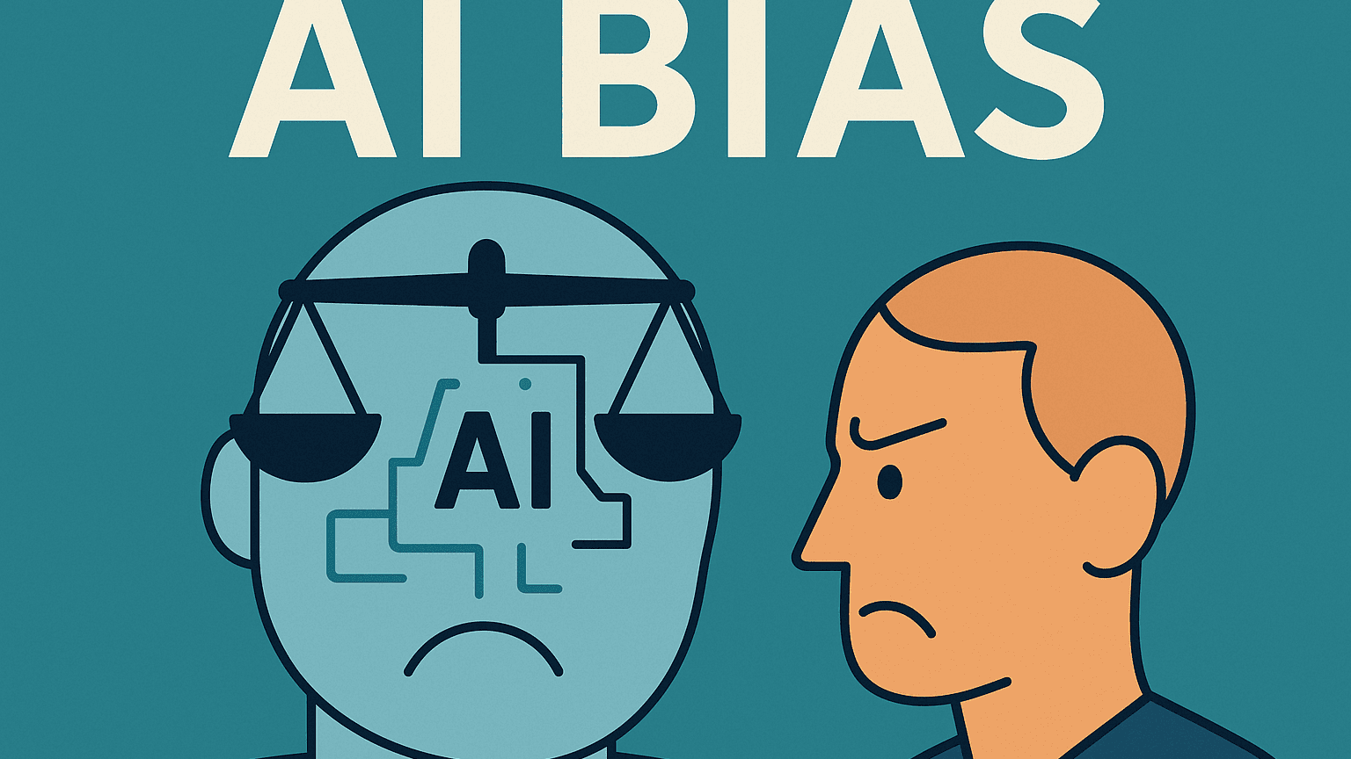
Hoofdstuk 07
Oplossingen:
Houd AI op een Leash
Wat we kunnen doen aan algoritmische discriminatie

Slide 22
Praktische Maatregelen
Diversiteit, Transparantie & Monitoring
Diversiteit
Transparantie
Monitoring
Representatieve datasets van alle bevolkingsgroepen
Documenteer data-herkomst en preprocessing stappen
Bias-detectie tools zoals IBM's AI Fairness 360
Diverse ontwikkelingsteams met verschillende achtergronden
Continue evaluatie en hertraining van modellen
Explainable AI (XAI) technieken zoals LIME en SHAP
Feedback mechanismen voor gebruikers om bias te rapporteren
Stakeholder participatie van minderheidsgroepen
Publieke registers van AI-algoritmes (zoals het Nederlandse Algoritmeregister)
Voorbeeld: Een Nederlandse bank detecteerde 30% meer valse positieven door samenwerking met minderheidsgroepen.
Doel: Gebruikers moeten begrijpen hoe beslissingen worden genomen.
Essentieel: AI-systemen regelmatig auditen en bijstellen om eerlijkheid te waarborgen.
Succesverhaal
Een e-commerce platform zag dat hun aanbevelingssysteem mannelijke gebruikers bevoordeelde. Na een bias-audit en het balanceren van de data, steeg de klanttevredenheid met 20% en verbeterde de genderbalans in aanbevelingen.

Slide 23
Wetgeving
De EU AI Act: Wettelijke Kaders Tegen Discriminatie
Checklist voor Organisaties
De EU AI Act
Representatieve en diverse data gebruiken
De EU AI Act is de eerste wereldwijde wet die AI-systemen streng reguleert. High-risk AI-systemen (zoals in recruitment, kredietverlening en gezondheidszorg) moeten voldoen aan strenge eisen.
Bias testing en validatie uitvoeren
Menselijke controle implementeren
Transparantie bieden aan gebruikers
Doel: AI-systemen moeten veilig, transparant, traceerbaar en non-discriminatoir zijn.
Klachtenmechanismen inrichten
Regelmatige audits en monitoring
Nationale Initiatieven
Belangrijke Eisen
Nederlands Algoritmeregister
Menselijke supervisie bij high-risk beslissingen
AVG (GDPR) compliance
Transparantie over werking en beperkingen
AI-certificering programma's
Risicobeoordeling en impactanalyses
Non-discriminatie en eerlijkheid
Compliance is niet alleen juridisch noodzakelijk, maar ook ethisch verantwoord.

Slide 24
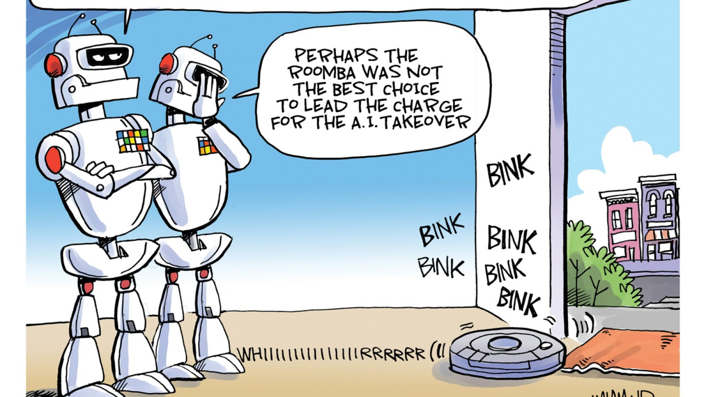
Conclusie
AI is Zo Goed
als Wij Zijn
AI is een spiegel van onze samenleving met al haar ongelijkheden en vooroordelen. Als we geen actie ondernemen, versterkt AI alleen maar bestaande discriminatie.
Maar er is hoop: Met bewustzijn, diversiteit, transparantie en wettelijke kaders kunnen we AI ethischer en rechtvaardiger maken.
De verantwoordelijkheid ligt bij ons allemaal: ontwikkelaars, organisaties, overheid en burgers.
Diversiteit
Transparantie
Accountability
In data en teams
In algoritmes
Via wetgeving
Laten we AI een kracht voor goed maken.

